Slide 1

Môn: Toán - Lớp 2
Bảng chia 3+ Một phần ba + Luyện tập
Online – Covid
Tháng 4/2020

Slide 2
Thứ 5 ngày 16 tháng 4 năm 2020
Toán
Kiểm tra bài cũ
1. Đọc bảng chia 2
2. Nêu tên gọi các thành phần của phép chia:
14 : 2 = 7
8 : 2 = 4

Slide 3
Thứ 5 ngày 16 tháng 4 năm 2020
Toán
Bảng chia 3
3 : 3 =
1
6 : 3 =
2
9 : 3 =
3
12 : 3 = 4
3 x 4 = 12
15 : 3 =
5
12 : 3 = 4
18 : 3 =
6
21 : 3 =
7
24 : 3 =
8
27 : 3 =
9
30 : 3 =
10

Slide 4
Thứ 5 ngày 16 tháng 4 năm 2020
Toán
Bảng chia 3
Bài 1: Tính nhẩm
9 : 3 =
3
6 : 3 =
2
18 : 3 =
6
3 : 3 =
1
15 : 3 =
5
8
24 : 3 =
12 : 3 =
4
21 : 3 =
7
27 : 3 =
9
10
30 : 3 =
Bài 2:
Có 18 lít mật ong chia đều vào 3 bình. Hỏi mỗi bình có mấy lít mật ong?
Tóm tắt:
Bài giải
3 bình: 18 l
Mỗi có số lít mật ong là:
1 bình: ... l?
18 : 3 = 6 (l)
Đáp số: 6 l

Slide 5
Thứ 5 ngày 16 tháng 4 năm 2020
Toán
Một phần ba
Chia hình vuông thành ba phần bằng nhau.
1
1
1
Lấy một phần, được một phần ba hình vuông.
3
3
3
1
Một phần ba viết là :
3
1
3
Bài 2: Khoanh vào chữ đặt dưới các hình đã tô đậm hình đó:
1
1
3
3
A
B
C

Slide 6
Thứ 5 ngày 16 tháng 4 năm 2020
Toán
Luyện tập
Bài 1: Tính nhẩm
1
4
3 : 3 =
12 : 3 =
18 : 3 =
6
2
5
7
6 : 3 =
15 : 3 =
21 : 3 =
3
24 : 3 =
8
9 : 3 =
27 : 3 =
9
Bài 2: ?
Số
3
x
5
=
15
3
x
7
=
21
3
x
8
=
24
15
:
3
=
5
21
:
3
=
7
24
:
3
=
8
Bài 4:
Có 30 kg kẹo chia đều vào 3 thùng. Hỏi mỗi thùng có bao nhiêu ki-lô-gam kẹo?
Tóm tắt:
Bài giải
3 thùng: 30 kg
Mỗi thùng có số ki-lô-gam kẹo là:
1 thùng : ... kg?
30 : 3 = 10 (kg)
Đáp số: 10 kg kẹo.

Slide 7
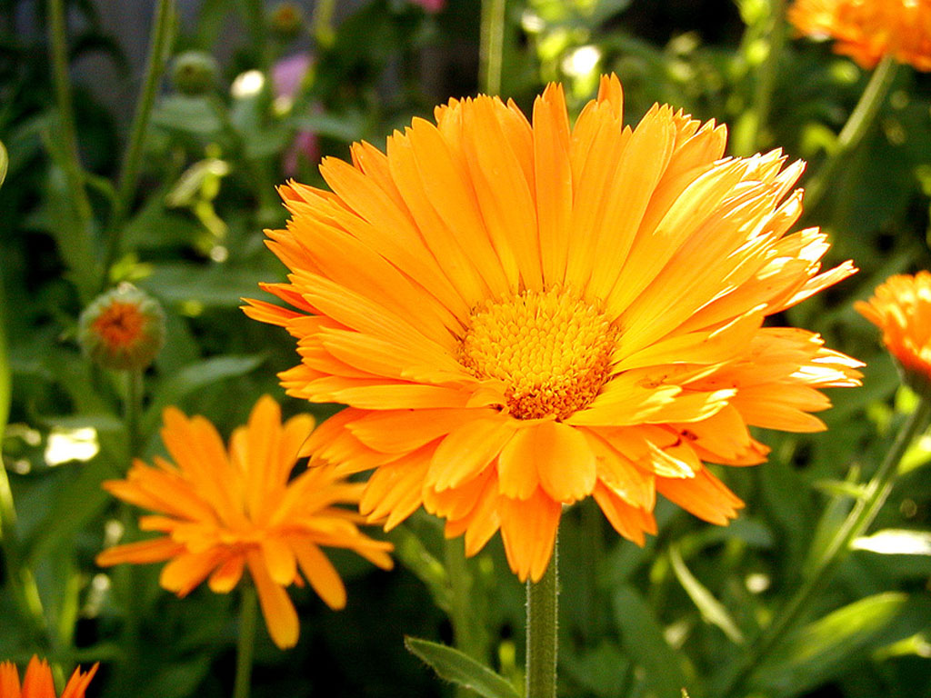


Chúc các thầy cô giáo sức khỏe!
Chúc các em chăm ngoan, học giỏi!

